Slide 1


PHÒNG GIÁO DỤC & ĐÀO TẠO HUYỆN TIÊN LÃNG
TRƯỜNG MẦM NON TIÊN THANH
BÀI THUYẾT TRÌNH
TRÌNH BÀY BIỆN PHÁP GÓP PHẦN NÂNG CAO CHẤT LƯỢNG CÔNG TÁC CHĂM SÓC GIÁO DỤC TRẺ TẠI TRƯỜNG MẦM NON
Đề tài: “Một số biện pháp giúp trẻ 5-6 tuổi khám phá khoa học đạt hiệu quả thông qua hoạt động trải nghiệm”
Giáo viên dự thi: Nguyễn Thị Nga
Năm học 2021-2022

Slide 2

Tính cấp thiết của vấn đề và đối tượng nghiên cứu của biện pháp
Trên thực tiễn hiện nay hoạt động tổ chức cho trẻ thực hành trải nghiệm khám phá còn rất tẻ nhạt, giáo viên ngại tổ chức hoạt động, trẻ chưa có húng thú, tích cực tham gia vào hoạt động vì vậy việc giúp trẻ khám phá khoa học đạt hiệu quả thông qua hoạt động trải nghiệm là rất cần thiết để tạo điều kiện cho trẻ học tập, khám phá một cách hứng thú và sáng tạo, chính vì vậy mà tôi đã chọn đề tài nghiên cứu: “Một số biện pháp giúp trẻ 5-6 tuổi khám phá khoa học đạt hiệu quả thông qua hoạt động trải nghiệm”
Tôi đã thực hiện nghiên cứu trên trẻ mẫu giáo (5 – 6 tuổi ) lớp 5 tuổi D2 trường mầm non Tiên Thanh

Slide 3
Mục tiêu của biện pháp
- Biện pháp áp dụng nhằm giúp trẻ 5 – 6 tuổi lớp 5 tuổi D2 trường mầm non Tiên Thanh thực hiện tốt hoạt động khám phá khoa học thông qua hoạt động trải nghiệm.
- Kích thích tư duy, sự hứng thú, khả năng tìm hiểu và tiếp thu kiến thức về thế giới xung quanh của trẻ nhằm nâng cao chất lượng cho trẻ khám phá khoa học một cách tốt nhất
- Hình thành và rèn luyện kĩ năng làm quen, khám phá, trải nghiệm của trẻ với môi trường xung quanh thông qua các hoạt động: Vui chơi, học tập, lao động và sinh hoạt…giúp trẻ phát triển toàn diện nhân cách

Slide 4
Thực trạng
Năm học 2021-2022 tôi được Ban giám hiệu nhà trường phân công dạy lớp mẫu giáo lớn (5-6 tuổi). Qua những năm trực tiếp giảng dạy lớp mẫu giáo lớn tôi đã gặp một số thuận lợi và khó khăn khi tổ chức các hoạt động cho trẻ khám phá khoa học cụ thể như sau
1.1 Thuận lợi
-Được sự quan tâm của Phòng GD – ĐT huyện Tiên Lãng trường mầm non Tiên Thanh thường xuyên bồi dưỡng chuyên môn cho giáo viên.
-Được sự chỉ đạo sát sao của ban giám hiệu nhà trường trong chuyên môn.
-Bản thân luôn yêu nghề mến trẻ, ham học hỏi nâng cao chuyên môn. Tìm tòi và tự làm một số đồ dùng đồ chơi để phục vụ các hoạt động cho trẻ.
- Trẻ trong lớp luôn tò mò, hứng thú, có nhu cầu muốn khám phá và trải nghiệm những điều mới lạ, sự sinh động của cuộc sống xung quanh…
1.2. Khó khăn
- Đồ dùng trực quan của giáo viên chưa phong phú về chủng loại, ít sử dụng vật thật để dạy trẻ nên chưa thu hút được sự chú ý của trẻ.
- Do trong quá trình dạy học, giáo viên dùng phương pháp sử dụng lời nói nhiều, chưa tạo nhiều cơ hội cho trẻ tham gia hành động, trải nghiệm.

Slide 5
Biện pháp 1: Tổ chức, tạo tình huống cho trẻ được thực hành, trải nghiệm với môi trường tự nhiên
Trẻ nhỏ có bản năng tò mò, ham thích tìm hiểu thế giới xung quanh. Nhiệm vụ của giáo dục mầm non nói chung và nhiệm của mỗi giáo viên nói riêng là khuyến khích và nuôi dưỡng tính tò mò ấy thông qua các hoạt động khám phá thử nghiệm thú vị, hấp dẫn và có ý nghĩa lớn đối với trẻ.
Để phát huy tính tò mò, lòng ham hiểu biết và hứng thú cho trẻ trong hoạt động khám phá khoa học thông qua hoạt động trải nghiệm với môi trường tự nhiên bằng cách cho trẻ làm một số thí nghiệm đơn giản, dễ làm, vừa sức trẻ, giúp trẻ thấy được sự biến đổi kì diệu của thiên nhiên và mối quan hệ qua lại phụ thuộc của nó như thí nghiệm hạt cần gì để nảy mầm, hay thí nghiệm khám phá sự ảnh hưởng của ánh sáng đối với sự phát triển của cây…

Slide 6
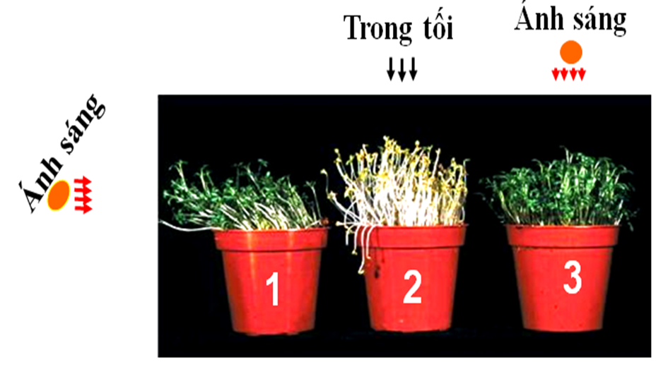
Ví dụ: Thí nghiệm về sự ảnh hưởng của ánh sáng đối với sự phát triển của cây
Trẻ nói được hạt phát triển như thế nào, những điều kiện nào giúp hạt phát triển nhanh cũng như ánh sáng có ảnh hưởng như thế nào đối với sự phát triển của cây.
→Trẻ rất hứng thú tham gia tích cực vào hoạt động, quá trình nhận thức của trẻ như: tư duy, tưởng tượng, quan sát, so sánh,..cũng được phát triển mạnh và đạt hiệu quả cao.

Slide 7

Bên cạnh đó, tôi luôn tận dụng các điều kiện, hoàn cảnh cụ thể diễn ra hàng ngày cho trẻ quan sát và nhận biết các hiện tượng thời tiết như “nắng, mưa, gió, mây” và cảnh vật xung quanh trẻ, nhận xét các dấu hiệu đặc trưng của các mùa qua hình thức giải câu đố về các mùa hay các trò chơi “hãy nói nhanh hay trò chơi đúng thứ tự của các mùa”. Mặt khác để củng cố hiểu biết của trẻ tôi cho trẻ thí nghiệm đơn giản như thí nghiệm về vật nổi vật chìm dưới nước, các cốc nước màu kỳ diệu…
Ví dụ: Thí nghiệm về vật nổi vật chìm dưới nước.
Qua thí nghiệm này giúp trẻ hiểu được những vật có tính chất kim loại như sắt dễ chìm, những vật nhẹ, mỏng, xốp khó chìm trong nước.

Slide 8
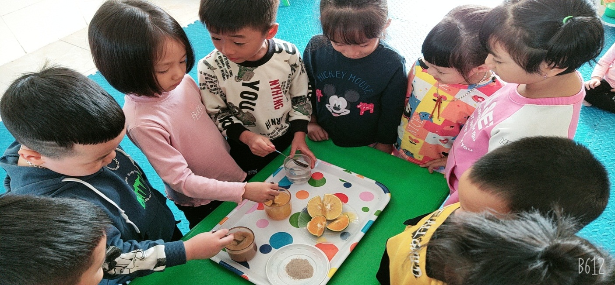
Trẻ làm thí nghiệm sự thay đổi của màu nước
-Trong quá trình thực hiện trẻ rất hứng thú, phát triển khả năng tư duy cao.
- Hầu hết tất cả các trẻ đều háo hức chờ đón những giờ thí nghiệm, tập trung cao độ để quan sát hiện tượng xảy ra, kiên nhẫn chờ đón kết quả.
Khơi gợi ở trẻ nhu cầu khám phá.
Trẻ thể hiện được tính tích cực chủ động khi quan sát đối tượng , trẻ tỏ ra nhanh nhẹn linh hoạt và phát triển vốn kinh nghiệm và vốn từ cho trẻ.

Slide 9

Biện pháp 2: Xây dựng góc thiên nhiên sinh động, phong phú tạo môi trường cho trẻ hoạt động trải nghiệm
Để tạo cho trẻ có môi trường và không gian tiếp xúc với các sự vật hiện tượng một cách tốt nhất tôi đã chú trọng đến việc xây dựng góc thiên nhiên cho trẻ. Cho trẻ được hoạt động chăm sóc cây, con vật, nhặt cỏ, tưới nước, làm các thí nghiệm…
Mỗi ngày khi trẻ chăm sóc góc thiên nhiên của lớp tôi nhận thấy trẻ rất thích thú và hào hứng với công việc của mình và rất thích được khám phá các sự vật hiện tượng xung quanh
Qua góc thiên nhiên này tôi thấy trẻ được trực tiếp trải nghiệm với các sự vật từ đó trẻ hứng thú học tập và nhận thức sâu sắc về các sự vật.

Slide 10

Biện pháp 3: Phối kết hợp với phụ huynh tạo điều kiện cho trẻ được thực hành trải nghiệm ở mọi lúc mọi nơi
Đối với trẻ mầm non dễ nhớ lại dễ quên, nếu không đ­ược trải nghiệm thường xuyên trẻ sẽ không phát triển tối ưu về tư duy và ngôn ngữ. Vì thế tôi th­ường xuyên trao đổi với phụ huynh vào giờ đón trả trẻ để hiểu đ­ược tính cách trẻ, mức độ nhận thức của trẻ để phụ huynh củng cố thêm cho trẻ.
Trao đổi với phụ huynh tạo điều kiện cho trẻ được thực hành, quan sát trải nghiệm 1 số sự vật có trong gia đình như sự phát triển của gà con, hay môi trường sống của con cá,…phụ huynh có thể cho trẻ quan sát trải nghiệm và trò chuyện với con mọi lúc mọi nơi.
Việc kết hợp giữa gia đình và cô giáo giúp trẻ luỵên tập nhiều hơn, từ đó trẻ có đ­ược vốn kiến thức về thiên nhiên, phong phú và đa dạng hơn. Vì trẻ ở môi tr­ường là nông thôn nên ở nhà, trẻ được tiếp xúc với nhiều thiên nhiên, cỏ cây hoa lá rất nhiều, đ­ược bố mẹ th­ường xuyên cung cấp và củng cố những gì đã có thì hiệu quả việc cho trẻ tham gia các hoạt động trải nghiệm là rất cao

Slide 11

Ngay từ đầu năm học để phụ huynh hiểu thêm về các hoạt động của trẻ trong trường mầm non trường tôi đã tổ chức họp phụ huynh và tuyên truyền đến các bậc phụ huynh.
Trao đổi với các bậc phụ huynh về trang thiết bị đồ dùng đồ chơi của lớp đã có và nhu cầu lớp còn thiếu những gì từ đó vận động các bậc phụ huynh cùng tham gia đóng góp thêm các loại đồ dùng như có phụ huynh đã sưu tầm các loại tranh ảnh về các con vật hoa quả, có bậc phụ huynh đã ủng hộ các cây cảnh, cây hoa và một số loại cây ăn quả để trồng ở vườn trường và góc thiên nhiên. Các nguyên vật liệu phế liệu để làm nguyên liệu cho trẻ tham gia các hoạt động trải nghiệm hàng ngày.

Slide 12
Kết quả đạt được
Qua thời gian áp dụng và thực hiện các biện pháp nêu trên, với sự nhiệt tình của cô giáo, sự quan tâm của phụ huynh đã giúp cho trẻ tiến bộ rõ rệt và đạt được một số kết quả như sau:
* Về phía trẻ.
+ Trẻ có tiến bộ rõ rệt trong từng hoạt động .
+ Trẻ có kỹ năng quan sát ,ghi nhớ có chủ định và thích thú được thực hành trải nghiệm có hiểu biết rộng.
+ Trẻ có ý thức bảo vệ môi trường không vứt rác bừa bãi gây ô nhiễm môi trường.Đồng thời có kiến thức kỹ năng bảo vệ cây xanh và các con vật trong thế giới tự nhiên
* Về phía giáo viên.
- Tự tin, sáng tạo hơn trong việc tổ chức dạy khám phá trải nghiệm cho trẻ.
- Kết hợp chặt chẽ với phụ huynh, tạo uy tín tiềm năng đối với phụ huynh và với trẻ, được phụ huynh tín nhiệm.
- Mạnh dạn giám nghĩ, giám làm, khắc phục mọi khó khăn để giúp trẻ có được những trải nghiệm ngay từ khi còn nhỏ.
* Đối với phụ huynh:
+ Các bậc phụ huynh đã nhận thức rõ đ­ược tầm quan trọng của việc cho trẻ khám phá môi trường xung quanh , tạo điều kiện cùng cộng tác với cô giáo để tổ chức các hoạt động khám phá cho trẻ đạt hiệu quả cao nhất, từ đó góp phần nâng cao chất lượng hoạt động trải nghiệm và củng cố các kỹ năng cho trẻ.

Slide 13
Đánh giá khả năng triển khai rộng rãi của biện pháp
Đây là đề tài đã được nghiên cứu áp dụng, triển khai thành công, đạt hiệu quả cao trong việc giúp cho trẻ 5 -6 tuổi khám phá khoa học thông qua hoạt động trải nghiệm tại trường Mầm non Tiên Thanh - Tiên Lãng - Hải Phòng. Đề tài đang được áp dụng rộng rãi cho tất cả các lớp khối mẫu giáo trường Mầm non Tiên Thanh và có thể áp dụng tại các trường mầm non trong huyện Tiên Lãng.

Slide 14

Trên đây là bài thuyết trình “Một số biện pháp giúp trẻ 5-6 tuổi khám phá khoa học đạt hiệu quả thông qua hoạt động trải nghiệm”, tôi rất mong nhận được sự đóng góp ý kiến từ Ban giám khảo để bài thuyết trình của tôi được tốt hơn.
Bài thuyết trình của tôi xin phép được kết thúc tại đây.
Xin trân thành cảm ơn Ban giám khảo đã dành thời gian của mình để lắng nghe những lời chia sẻ và những lời thuyết trình của tôi.
Xin trân thành cảm ơn!

